Slide 1


如何使用團隊工具
i T E A M 商学院
您最佳的網絡創業平台
Notes:
大家好，我们是 ITeam 团队。欢迎您加入 iTeam 的创业平台。 在这里让我们共同学习 与成长;一起迈向 助人助己，美梦成真的快乐人生。
今天我们要跟大家分享的主题是 如何使用團隊工具
0:00~0:14

Slide 2




擁有團隊
等於擁有神兵利器
互助心態複製與倍增（O）
互相打壓（X）
您最佳的網絡創業平台
Notes:
在我們這份iTeam事業與別人最大的不同與優勢，就是我們擁有來自世界各地不同國家，超過二十年以上成功經驗的成功者們，他們在帶領著我們，他們無私的分享他們的成功經驗，他們將這些年來的經驗跟累積，然後整理成一套完整的iTeam系統，來協助我們這些剛要發展這份國際事業的經營者，來達到快速成功的目的，用努力的三年去換未來美好的三十年。
那在一開始我們就要調整好我們的心態，我們必須知道這份事業與傳統產業最大的不同的差別，就是我們是用互助的心態來去複製跟倍增我們自己的消費網跟經營網來達到我們快速成長我們事業版圖的目的，而不是像一般的傳統產業一樣，互相的打壓，互相的排擠這樣。
那在一開始呢，我們現在許多已經成功的創業家們，他們一開始並沒有強大的背景，他們也沒有銷售的經驗，更沒有豐富的人脈，但是在團隊裡面，我們只需要發揮自己的強項，與其他夥伴一起合作，透過訓練，跟工具運用，我們都可以打造屬於自己的國際事業，接下來我們就來學習我們怎麼用運用這套完整的iteam系統。
0:15~01:17

Slide 3














每月線上活動
每月團隊目標及活動行事曆
（iTEAM world FB)
線上直播課程
昭妃有約直播聊天室
Dr.EE直播
每星期三線上直播（iTEAM world FB)
週六 創業家與VIP 訓練會
您最佳的網絡創業平台
Notes:
我們透過很多的線上活動，讓您不管是在何時何地都可以透過這份工具來去發展您發展這份事業，首先在我們的ＦＢ的粉絲專頁：iteamworld裡面 ,每個月都會有專人負責更新我們的團隊目標還有我們的活動行事曆，您只要積極參與每項活動還有每個月達成團隊業績目標，在一年之後您就會發現你的收入跟生活已經跟一年前完全不同了。
那線上直播課程，我們有最專業的昭妃博士跟dr.ee兩位醫學專家，替我們分享跟訓練健康方面的知識，能夠替我們做好最棒跟最好的售後服務還有推廣營養免疫學的系統
在每週星期三，有我們團隊最優秀的講師群們，會在我們iteamworld的粉絲專頁內直播來幫我們推薦跟分享最專業的說明會，來協助我們來建立我們自己的事業版圖，您不需要很會講，您只需要將想了解事業的夥伴帶來參與或是發送內容給他們，不管他們在國內或國外都可以輕鬆達到成交及推薦的目的，快速的建立屬於您自己的國際事業。
那在每週六我們都會有專屬於創業家們跟vip的訓練會，來去協助您領導你的團隊，讓您知道您的下一步該怎麼走，而且走得輕鬆。
01:18~02:32

Slide 4












iTEAM商學院
消費商專區
創業家專區
VIP專區
將級、領袖專區
講師專區
您最佳的網絡創業平台
Notes:
我們還提供您一個專屬的iteam商學院，
在裡面我們提供您，協助開發源源不絕消費者的消費商專區，只要在裡面您運用我們的消費商ＧＰＳ，照著裡面的五個步驟就可以讓您擁有的消費者們利用系統越吃越便宜甚至吃免費，
去幫您做到讓消費者們在自己家裡就可以用手機完成售後服務還有轉介紹的功能，讓您可以大大降低了需要花費的時間跟擁有源源不絕的客戶。
在創業家專區裡，您將學習到如何成功的起步及快速達成目標還有如何建立屬於您的國際團隊，在協助您能推薦更多優秀的夥伴，讓您可以成為一位專業的領袖，
還有當您達到3200dsv的時候您會有資格參與我們的vip專區還有接下來的將級領袖專區，以及講師區來去參與更多的團隊活動，這時我們非常恭喜你，你已經成為一位專業的領袖了。
02:33~03:23

Slide 5
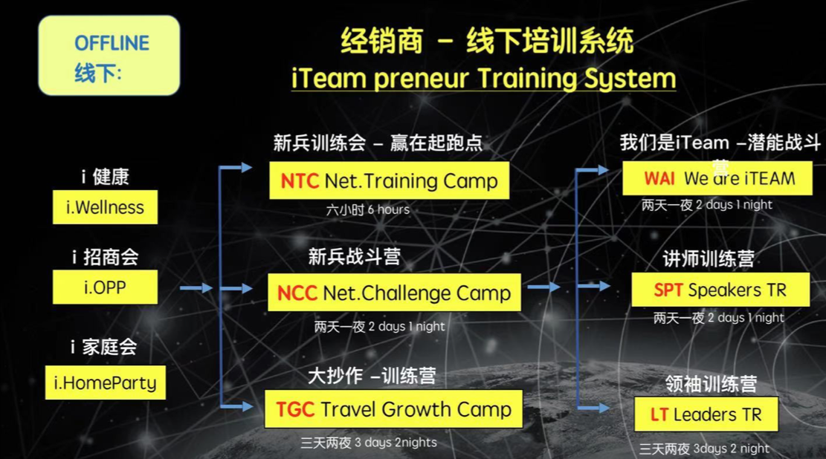
線下培訓系統
您最佳的網絡創業平台
Notes:
那我們Iteam提供了許多專業的線上的活動，提供我們快速發展這份事業跟拓展這份事業的速度，但是只有結合了完整的線下系統的活動才能夠讓您的團隊有溫度，能夠你的夥伴一直不斷不斷的提升實力還有培養跟我們的默契跟專業的人才，我們的團隊才會越來越大後期也才能越做越輕鬆。
我們在每個星期都會有各地舉辦的專業說明會，包括了i健康說明會，iopp事業說明會或者是許多的i家庭聚會，能夠協助大家在帶夥伴來參與活動的時候更能參與組織的運作，讓夥伴的其他對象，其他夥伴來去替您經驗分享，協助您做好推薦跟售後服務的功能。
那iteam也會舉辦給新創業家們，參加的新兵訓練會或者是戰鬥營跟訓練營，幫助各位依照進度去調整你們的節奏，讓新人啟動變得非常的簡單，讓所有的新人都快速進入狀況，更棒的是我們團隊定期會舉辦市面上大家要花費上萬甚至數十萬才能參加的那種，潛能訓練營給我們的夥伴去學習，我們也有訓練專業講師所要開發的講師訓練營還有領袖訓練營，只要加入iteam您就會發現原來團隊已經幫我們準備了這麼多工具來協助大家發展這份國際事業，是不是很棒呢！
03:24~04:37

Slide 6
表格工具
立約書
時間規劃表
客戶接觸表
您最佳的網絡創業平台
Notes:
接下來我要跟大家講每位iteam領袖跟經營者，每天都會用到的三個工具，只要我們每天不斷不斷運用就可以用最正確的節奏來去發展我們的這份國際事業。
04:38~04:48

Slide 7
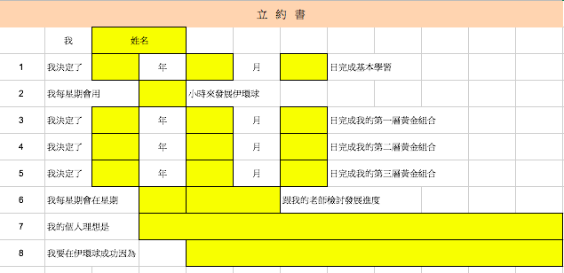
立約書
下定決心 目標明確
您最佳的網絡創業平台
Notes:
第一個就是我們的立約書，在發展前您必須要下定決心，明白接下來您將用一到三年的時間，認真的去發展一份屬於你自己的事業而不在是替老闆辛苦的打工，而是替自己的人生奮鬥跟努力。
所以我們通過寫下立約書來去跟上級約定，那當您下定決心而且認真發展之後，我們能透過你設定的目標替你安排屬於你自己的進度及目標，你必須有明確的時間，來去設定你要賺到的目標收入，還有明確的時間來去規劃自己每週有多久時間來去發展iteam這份事業，還有每週何時要跟上級討論你的進度，相信我儘管你的上級有很多下線，但是透過這份立約書他們會發揮全部功力來去協助你的。
最重要的是你必須明白，你發展iteam的核心價值跟目標是什麼？好好思考，將他寫下來跟你的上級討論並且讓我們協助你達到你要的目標跟夢想，在這三年之內有很多沒有背景的沒有能力的年輕人，已經透過這份立約書，去改變了他們的人生。
04:48~05:48

Slide 8
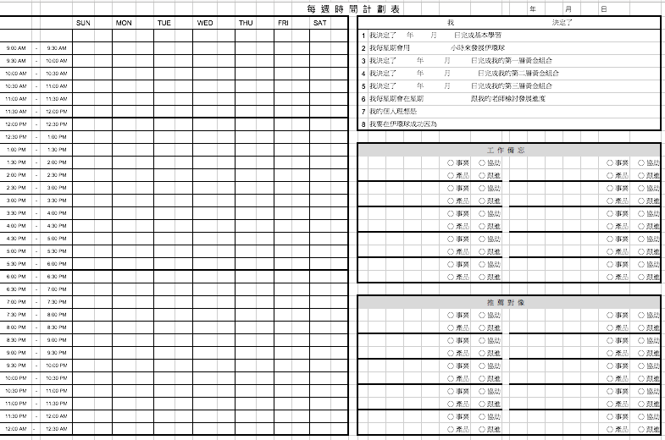
時間規劃表
掌
握
時
間
掌
握
成
功
您最佳的網絡創業平台
Notes:
第二個是時間規劃表，
我們在每個月的尾聲的時候，都會規劃下個月的時間規劃，而且在每個月的第一天開始實行這個月的時間規劃跟目標業績，而且在每個禮拜的第一天調整我們的內容，
千萬不要把它當成一張表格而已，它就等於你的公司開業的時間，能夠讓你掌握著你每分每秒，加速您成功的速度
首先呢第一步，我們打開粉絲專頁行事曆，先把這些活動全部填上去，然後積極參與，不管活動是線上還是線下，接下來就在這些活動上面寫下你要帶去的夥伴或是對象的名稱，相信我，你只要把對的人帶到對的活動裡面去，你就會感受到什麼叫做事半功倍，我們也可以透過上面的紀錄來去做到檢討跟進跟學習的目的，非常的清楚，絕對不會漏掉任何一點點的細節，也能夠讓您的上級安排他的時間來協助您去發展，記住您現在已經是一個創業家，一定要掌握好自己得時間才可以掌握好您成功的時間。
05:48~06:46

Slide 9
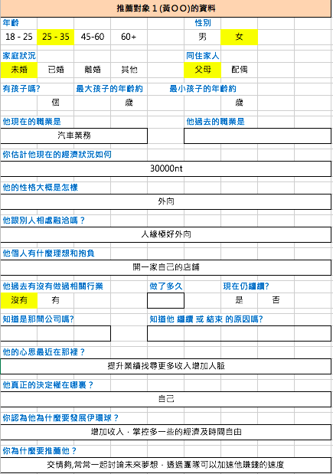
客戶
接觸表
您最佳的網絡創業平台
Notes:
再來最後一個就是客戶接觸表，當我們在推薦夥伴的時候，千萬不可以亂槍打鳥，見人就講，這樣很大的機會，只會讓你信心受到打擊或是徒勞無功，我們必須要有完整得準備，還有充分了解對方再出手才不會浪費你跟對方的時間，一定要跟上級討論，而且把表格填滿，才可以了解了對方的需求，
就像我自己這張表格一樣，這一個是我的同學，他是一個汽車業務他很努力，他的客戶量很多但是還是沒辦法達到他開店的目標收入，而且他真的很想要有一間自己的店，代表他說他一定要有額外收入而且不會影響到他現在這份工作，那我們了解完之後，就明白他很適合我們的iteam事業，第一他的收入夠，所以他可以有自己的決定權，他決定要不要體驗我們這份產品還有開始這份事業，第二就是他的客源很多而且很信任他，但是車子只能賣一次。無法重複消費，假如他分享我們的產品給他的客人，不止有信任度的客人能夠快速成交，可以馬上增加他的額外收入，而且利用團隊的系統，幫他建構，屬於他自己的組織網，不只能夠發展iteam也能夠透過更多客人給他的轉介紹，來提升到他業務這邊的業績，一舉兩得不是嗎，那當然等他收入增加，也能夠快點把他夢想中的店面給開起來不是嗎，所以我的這位朋友自然而然很快就決定，好我也要跟我發展這份iteam事業，這樣這張表格是不是非常好用，所以以上這三種工具一定要活用而且每天用，我相信大家都可以跟我們一樣很快就有自己的成績與事業。
今天的課就講到這裡，感謝你用心的學習，感謝團隊給我機會與大家分享，更感謝iteam，給了我們一個學習與成長的環境，一個成功的系統，讓我們共同努力，用3年去換30年，成為一位成功的 快樂工程師
Yes i can!yes we can!
06:47~08:36

